Slide 1
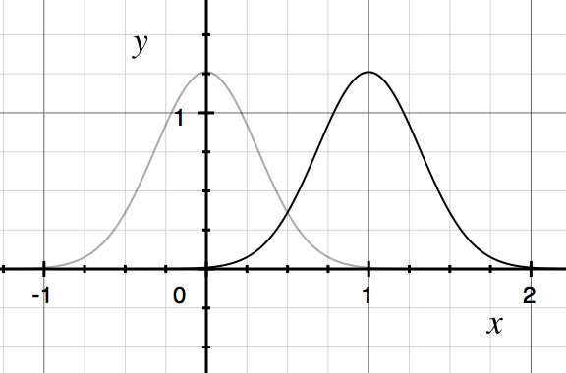
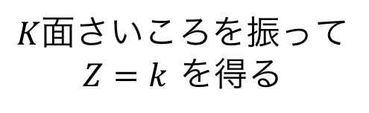
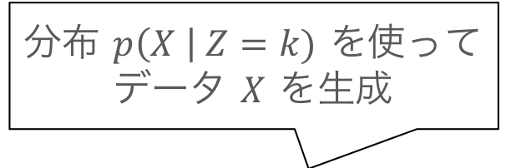
分布 $p\left(X \right| Z=k)$ を使って
データ $X$ を生成
$K$面さいころを振って
$Z=k$ を得る
🎲

Slide 2
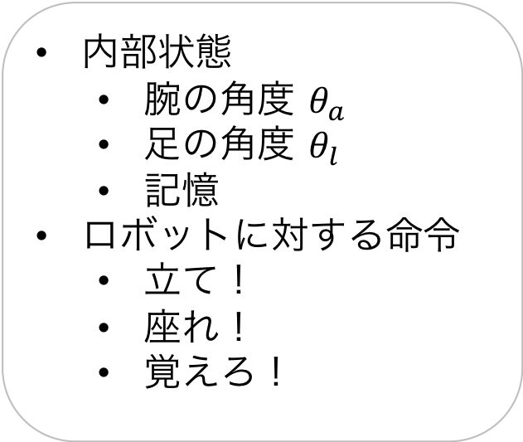
オブジェクト
🤖
内部状態
腕の角度 $θ_{a}$
足の角度 $θ_{l}$
記憶
ロボットに対する命令
立て！
座れ！
覚えろ！

Slide 3
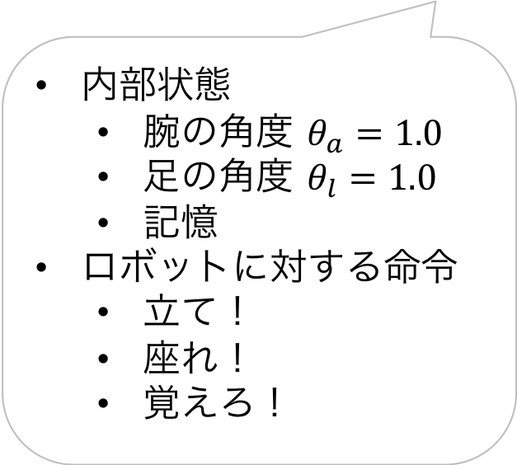
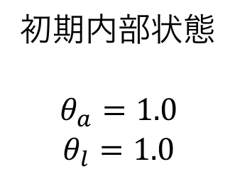
初期内部状態
$$θ_{a}=1.0$$
$$θ_{l}=1.0$$
クラス
オブジェクト
📄
🤖
内部状態
腕の角度 $θ_{a}=1.0$
足の角度 $θ_{l}=1.0$
記憶
ロボットに対する命令
立て！
座れ！
覚えろ！

Slide 4
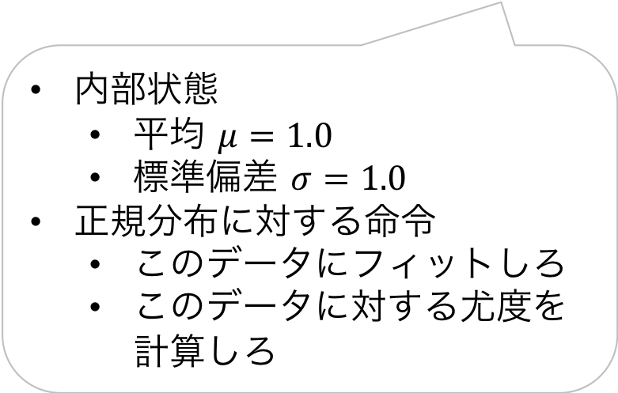
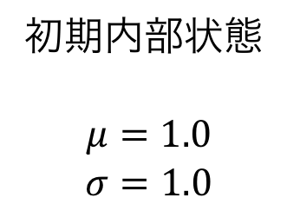
正規分布
クラス
正規分布
オブジェクト
初期内部状態
$$μ=1.0$$
$$σ=1.0$$
📄
🤖
内部状態
平均 $μ=1.0$
標準偏差 $σ=1.0$
正規分布に対する命令
このデータにフィットしろ
このデータに対する尤度を計算しろ

Slide 5
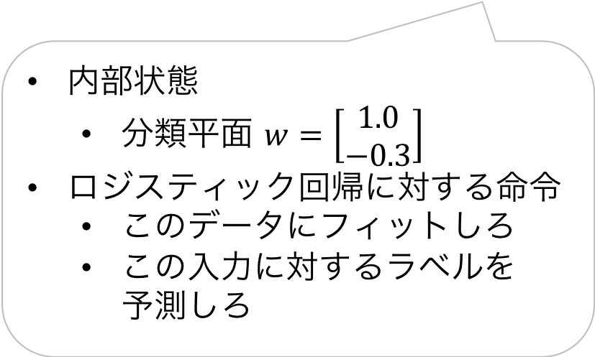
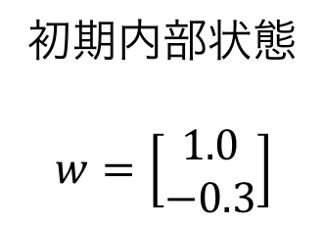
ロジスティック回帰
クラス
ロジスティック回帰
オブジェクト
初期内部状態
$$w=\left[\begin{matrix}1.0 \\ −0.3\end{matrix}\right]$$
📄
🤖
内部状態
分類平面 $w=\left[\begin{matrix}1.0 \\ −0.3\end{matrix}\right]$
ロジスティック回帰に対する命令
このデータにフィットしろ
この入力に対するラベルを 予測しろ

